Slide 1











Bài 1
Bài 2
Bài 2
LÀM ANH
LÀM ANH
LÀM ANH
Giáo viên: Phạm Thị Quyên
Notes:
更多模板请关注：https://haosc.taobao.com

Slide 2


1
Khởi động

Slide 3
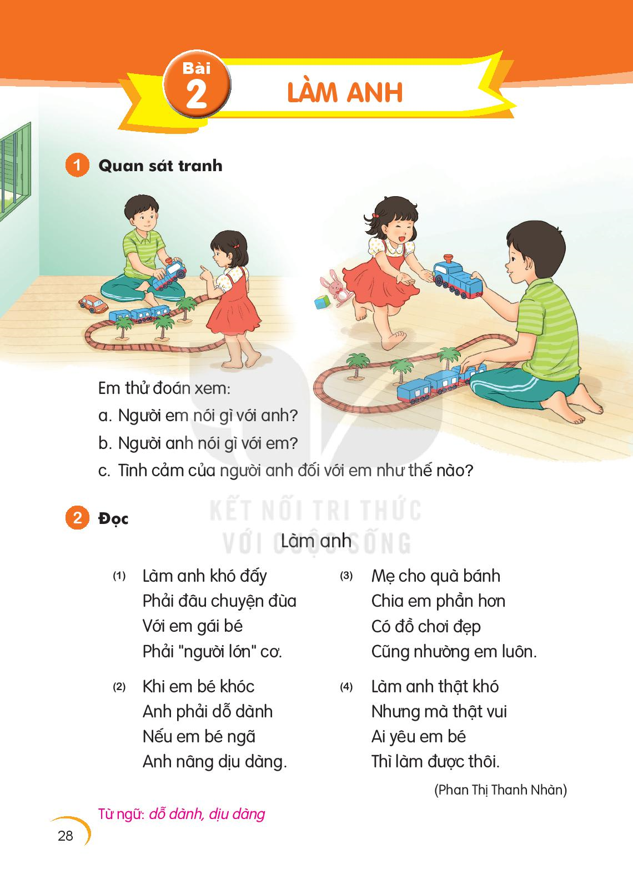

Slide 4
2
Đọc

Slide 5
LÀM ANH
Làm anh khó đấy
Phải đâu chuyện đùa
Với em gái bé
Phải “người lớn” cơ.
Mẹ cho quà bánh
Chia em phần hơn
Có đồ chơi đẹp
Cũng nhường em luôn.
1
9
2
10
3
11
4
12
Khi em bé khóc
Anh phải dỗ dành
Nếu em bé ngã
Anh nâng dịu dàng.
Làm anh thật khó
Nhưng mà thật vui
Ai yêu em bé
Thì làm được thôi.
5
13
6
14
7
15
8
16

Slide 6
n
d
d
Anh nâng dịu dàng.

Slide 7
Cũng nhường em luôn.
l

Slide 8
LÀM ANH
Làm anh khó đấy
Phải đâu chuyện đùa
Với em gái bé
Phải “người lớn” cơ
Mẹ cho quà bánh
Chia em phần hơn
Có đồ chơi đẹp
Cũng nhường em luôn
1
3
Khi em bé khóc
Anh phải dỗ dành
Nếu em bé ngã
Anh nâng dịu dàng
Làm anh thật khó
Nhưng mà thật vui
Ai yêu em bé
Thì làm được thôi.
2
4

Slide 9
Làm anh khó đấy
Phải đâu chuyện đùa
Với em gái bé
Phải “người lớn” cơ.
/
/
/
/
/

Slide 10
Khi em bé khóc
Anh phải dỗ dành
Nếu em bé ngã
Anh nâng dịu dàng.
/
/
/
/
/

Slide 11
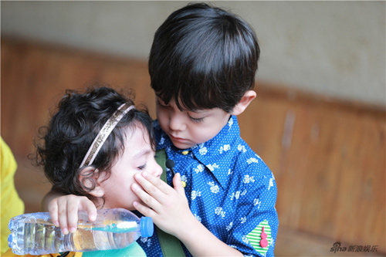
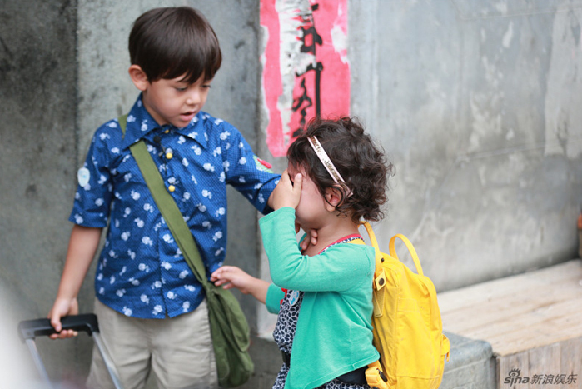
Dỗ dành là tìm cách nói chuyện cho em bé không khóc.

Slide 12
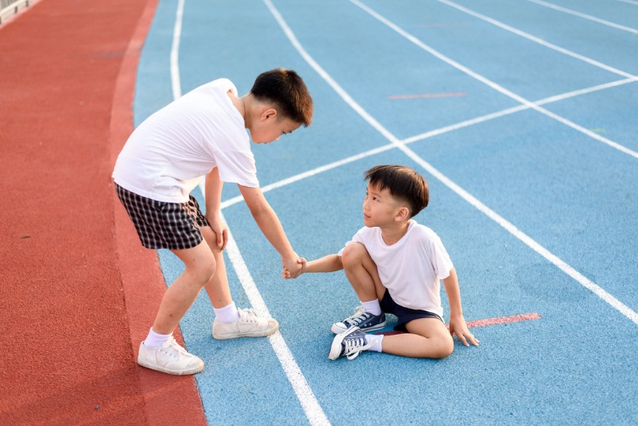
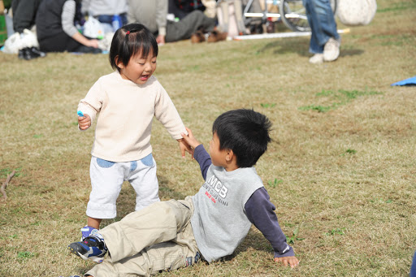
(nâng) dịu dàng: ở đây là đỡ em bé dậy mà không làm em bé bị đau.

Slide 13
LÀM ANH
Làm anh khó đấy
Phải đâu chuyện đùa
Với em gái bé
Phải “người lớn” cơ.
Mẹ cho quà bánh
Chia em phần hơn
Có đồ chơi đẹp
Cũng nhường em luôn.
1
9
2
10
3
11
4
12
Khi em bé khóc
Anh phải dỗ dành
Nếu em bé ngã
Anh nâng dịu dàng.
Làm anh thật khó
Nhưng mà thật vui
Ai yêu em bé
Thì làm được thôi.
5
13
6
14
7
15
8
16

Slide 14
3
Tìm tiếng

Slide 15

Tìm tiếng cùng vần với mỗi tiếng bánh, đẹp, vui
bánh
lạnh
đẹp
chép

Slide 16
4
Trả lời
câu hỏi

Slide 17
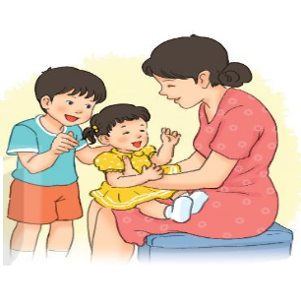
c. Em thích làm anh hay làm em? Vì sao?
b. Theo em làm anh dễ hay khó?
a. Làm anh thì cần làm những gì cho em?

Slide 18
5
Học thuộc lòng

Slide 19
Làm anh
Mẹ cho...............
quà bánh
em
Chia........ phần hơn
đồ chơi
Có.................đẹp
nhường em
Cũng ………….. luôn.
thật khó
Làm anh ...........
thật vui
Nhưng mà …........
Ai yêu…......
em bé
.............. được thôi.
Thì làm

Slide 20
6
Kể

Slide 21

Kể về anh, chị hoặc em của em.

Slide 22
GỢI Ý:
1. Em của em là trai hay gái?
2. Em của em đã đi học chưa? Trường nào?
3. Sở thích của em bé là gì?
4. Có khi nào em bé làm em khó chịu không?
Vì sao?
5. Em cảm thấy thế nào khi chơi đùa cùng em bé?

Slide 23
10
Củng cố

